Slide 1


UỶ BAN NHÂN DÂN PHƯỜNG BỒ ĐỀ
TRƯỜNG MẦM NON BẮC CẦU
LĨNH VỰC: PHÁT TRIỂN THẨM MỸ
HOẠT ĐỘNG: TẠO HÌNH
ĐỀ TÀI: VẼ CON GÀ
GV: NGUYỄN PHƯƠNG THẢO

Slide 2
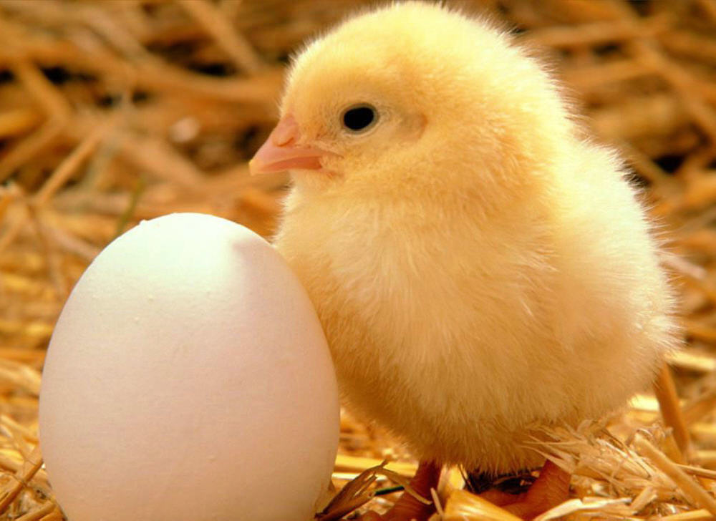
Những chú gà xinh xắn

Slide 3
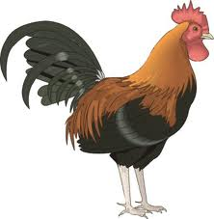
Gà trống

Slide 4
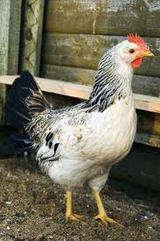
Gà mái

Slide 5
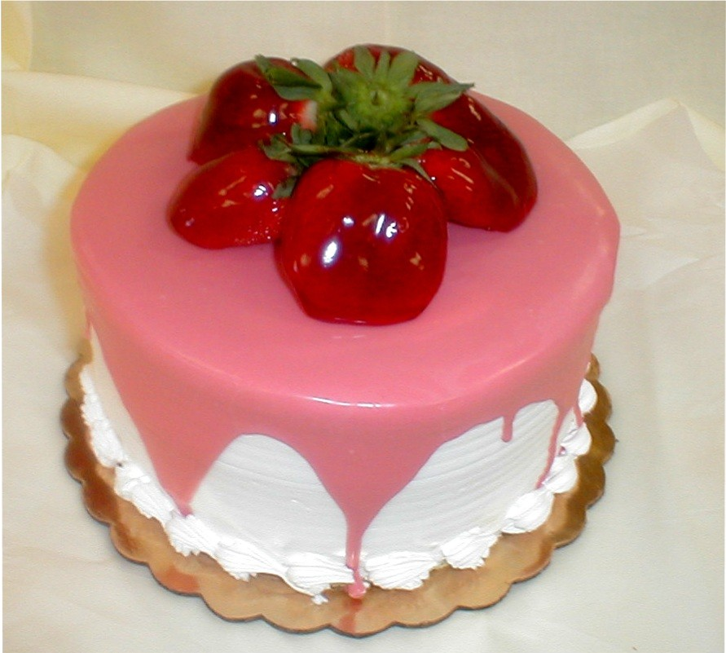
Ích lợi của gà

Slide 6
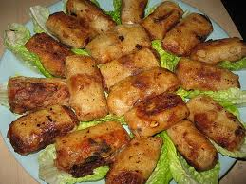
Gà rán

Slide 7


Tranh cô vẽ

Slide 8
Tranh cô vẽ

Slide 9
Tranh cô vẽ

Slide 10
Bé hãy nhìn cô vẽ

Slide 11

Bé thực hiện

Slide 12





Chúc mừng các bé đã
hoàn thành sản phẩm của mình
Các con vẽ thật đẹp !
chúc mừng các con
Kiều Vân -MGSC

Slide 13



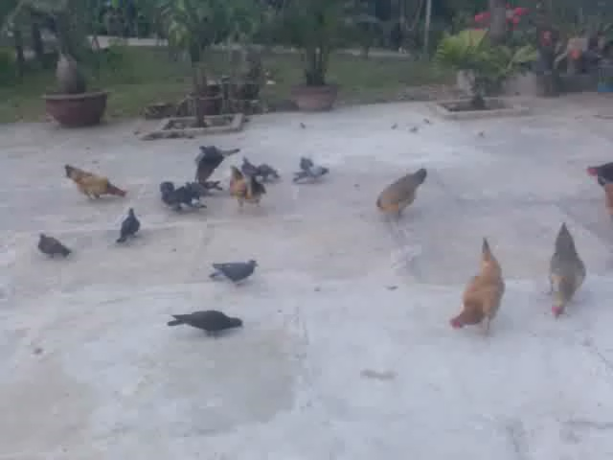


Slide 14

Giờ học kết thúc
Chúc quý cô mạnh khỏe
Chúc các con học ngoan
Tạm biệt!

Slide 15
Nội dung giáo án
I/Mục đích yêu cầu:
-Trẻ biết dùng những nét cong tròn, nét xiên để vẽ thành con gà.
-Biết sắp xếp bố cục , tô màu đều , đẹp .
-Trẻ biết được những ích lợi từ con gà mang lại( Nguồn dinh dưỡng). Biết chăm sóc và bảo vệ những con gà.

Slide 16
II/Chuẩn bị ;
-Tranh ảnh về các loại gà .
-Tranh ảnh về cảnh bé chăm sóc gà.
-Một vài bức tranh các loại gà cô vẽ sẵn.
-Bài giảng điện tử.
-Một số bài hát về những con vật .

Slide 17
Tiến hành hoạt động
-Hoạt động 1 :
-Cho trẻ hát bài hát về những con gà.
- xem tranh và đàm thoại về những chú gà đáng yêu và ích lợi của chúng mang lại.
-Cho trẻ xem phim về cảnh bé chăm gà, giáo dục bé biết chăm sóc bảo vệ gà.

Slide 18
Hoạt động 2
-Cho trẻ xem tranh vẽ của cô .
-Cô và trẻ đàm thoại về cách vẽ những chú gà
-Cho trẻ nêu lên ý tưởng của trẻ .
-Cô vẽ một vài kiểu cho trẻ xem .

Slide 19
Hoạt động 3
Trẻ thực hiện : Cô theo dõi bao quát và hướng dẫn thêm cho trẻ . Khuyến khích trẻ sáng tạo .
-Trưng bày sản phẩm : Cho trẻ trưng bày sản phẩm và nêu lên suy nghĩ của mình.
-Cô nhận xét lại và tuyên dương trẻ .
-Kết thúc hoạt động .

